Slide 1
ALI JE GOVOR IN S TEM BESEDILO RES VIR NESPORAZUMOV, KOT PRAVI MALI PRINC?
MIRA KRAJNC IVIČ
Univerza v Mariboru, Filozofska fakulteta, Oddelek za slovanske jezike in književnosti

Slide 2
Razmerje jezik – besedilo
Ločevanje besedila in diskurza
Razmerje med besediloslovjem in drugimi vedami
„Nihče drug ne more razumeti besedila, sporočila tako, kot ga razume njegov tvorec.“ (M. Smolej)

Slide 3
Razmerje jezik – besedilo
Jezik je sistem pravil (slovnica) in poimenovalnih enot (leksikon, slovar).
Je svet v mislih.
Uresničuje se le v besedilu.
Besedilo vedno nastaja v nekem kontekstu.
Je koherentna celota jezikovnega komuniciranja.
Ima prepoznavno vsaj eno vplivanjsko besedilno funkcijo in na poseben način oblikovano strukturo.
  To je zveza relacij med stavki oz. propozicijami, ki tvorijo besedilo in ki vplivajo na notranjo povezanost, tj. koherentnost besedila.

Slide 4
Ločevanje besedila in diskurza?
»Mehanizmi, ki povezujejo besedila (kot posamezne prispevke) v diskurze (kot niz medsebojno relevantnih besedil, usmerjenih drugo k drugemu), opozarjajo na pomembne kriterije besedilnosti« (de Beaugrande, Dressler 1992: 23): kohezivnost, koherentnost, namernost, sprejemljivost, informacijskost, situacijskost, medbesedilnost. Ohranjanje termina besedilo omogoča raziskovanje posameznega besedila z vidika omenjenih kriterijev (de Beaugrande, Dressler 1992: 23).
Besedilo kot vsebinsko zaokrožena celota je predmet raziskav, kadar se raziskujejo posamičnosti. Kadar pa so v središču zanimanja vzorci, skupnost, razmerja, v katerih nastajajo različna besedila in priložnosti, pa je predmet raziskav diskurz (Wodak, de Cillia 2006: 710).

Slide 5
Besediloslovje in druge discipline
Besediloslovje ali diskurzoslovje?
Interdisciplinarnost
Retorika, literarna teorija, stilistika, jezikovna pragmatika, nadpovedna skladnja, konverzacijska analiza, teorija etnografije sporočanja, interakcijska sociolingvistika, teorija komuniciranja idr.
To so pristopi k raziskovanju besedila/diskurza.
  Pristop nakazuje gledišče oz. zorni kot.
    Zorni kot (deiktično središče) je oseba, ki vstopa v diskurzivne procese, sodeluje v njihovem nastajanju ali jih opazuje.
      Identiteta osebe je dialoški konstrukt, tj. nastaja in se oblikuje v družbenem dejanju, zlasti z jezikom.
Besediloslovje močno nasloni na jezikovno pragmatiko in njenim razumevanjem konteksta kot znanja ter ločevanja med fizičnim, družbenim in mentalnim svetom.
V žarišču analiz je besedilo v interakciji tudi s širšim družbenim kontekstom, zlasti pa z bralcem kot sooblikovalcem besedilnega smisla.

Slide 6
Kontekst in osebini „svetovi“
Vir: J. Verschueren 2000: 116

Slide 7

  Kot je na novinarski konferenci pojasnil Šabeder, je v ljubljanski regiji potrjenih 27 primerov, 12 na Dolenjskem in Beli krajini, po trije na Štajerskem in Primorskem in en v Murski Soboti. Število okuženih po besedah ministra žal narašča.
Ključno: prepoznavanje predmetnopomenske reference
Kdo je Šabeder?
Na kaj se nanaša besedna zveza 27 primerov?
V katerem (pomenskem) razmerju so izrazi ljubljanska regija, Dolenjska, Murska Sobota?
(Ne)identičnost razmerja med referenco in koreferenco.

Slide 8
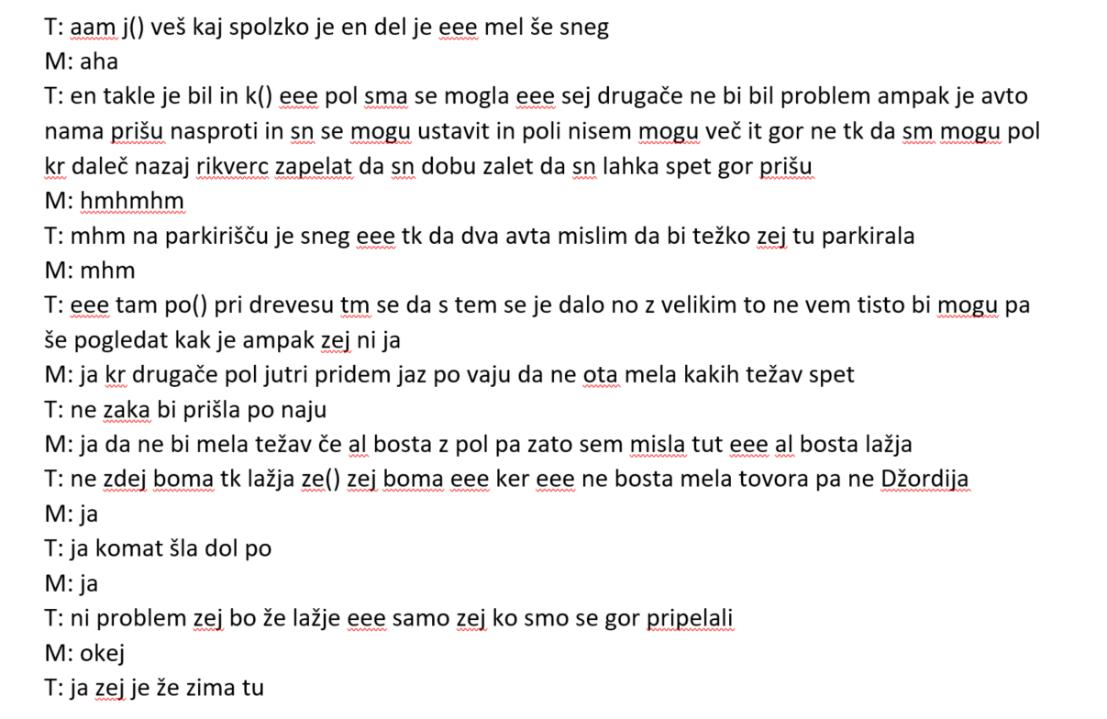
Različna zorna kota – različna pričakovanja, različno razumevanje smisla ubesedenega, potreba po uskladitvi
?
Kako določiti slogovni postopek/
ubeseditveni način/
način razvijanja teme?
Zapis telefonskega pogovora med zakoncema, vir: Slovenščina na dlani

Slide 9
Pragmatična literarna stilistika
Povezanost stilistike in jezikovne pragmatike je na ravni izreka/govornega dejanja kot osnovnega predmeta njunega raziskovanja oz. elokucije kot odkrivanja ustreznih izrazov za ubesedenje ideje.
  Procesi izbiranja vs. manifestacija narejenih izbir na jezikovni ravni: jezikovnemu uporabniku omogočajo izbiro jezikovnih pojavov tam, kjer je izbira mogoča (npr. Peter bere vs. Peter bereš, a Peter, (kaj) bereš?).
Če je pragmatika teorija primernosti jezikovnega izraza glede na kontekst, je stilistika teorija njegove učinkovitosti.
Stilistične analize tudi literarnih besedil so v prvi vrsti namenjeni pedagoškim ciljem (Green 2006: 266).
Stil ni le identitetna navigacija, ampak tudi kulturni pojav, kar dodatno povezuje obe vedi in dela pragmatično teorijo zlasti z vidika analiziranja razmerij med notranjimi udeleženci besedila uporabno tudi za interpretacijo literarnega besedila.
Pragmatična literarna stilistika v literarnih besedilih raziskuje razmerja med jezikovno obliko in pragmatično interpretacijo ter pojasnjuje vidike jezika, ki jih pragmatika ali stilistika neodvisno ena od druge ne moreta dati.
Poimenovanje pragmatična literarna stilistika izrecno izpostavlja metode (npr. deskriptivna, interpretativna), vidike (npr. vljudnostne strategije, govorna dejanja, poudarek na jeziku) in predmet jezikoslovnega raziskovanja (literarno besedilo).

Slide 10
Literarno besedilo
Literarno besedilo je mogoče razumeti na dva načina:
  kot spoznavni in čustveni proces v bralčevem umu,
  kot družbeno in kulturno posredovano znanje tudi jezika.
Tvorjenje in dojemanje literarnega besedila je zgodovinsko specifično in postavljeno v določeno družbeno situacijo.
Temeljne značilnosti literarnega besedila so
  neodvisnost od medija (generiranje sveta z znotrajbesedilnim denotatom),
  globlja vpetost interakcije med avtorjem in bralcem,
  večpomenskost,
  reregistracija in
  znotrajdiskurzivna/znotrajbesedilna logična razporeditev idej.
Pojavlja se zunaj institucionalnih položajev.
Iste jezikovne prvine se pojavljajo v literarnem in neliterarnem besedilu; v obeh so prisotne figure in tropi, npr. metafora in primerjava, ironija, pretiravanja.

Slide 11
Gradivo, analiza
Naključno izbrani primeri prepričevalnih ali potencialno konfliktnih dialogov znotraj literarnih besedil.
Gradivo predstavljajo odlomki treh romanov: Čudežni Feliks A. Hienga, Črna vrana J. Vidmar in Mi smo Medvedi F. Backmana.

Slide 12
V zadnjem poskusu, da bi obvladala razmere, se učiteljica obrne h kapitanu ekipe, zvezdniku, ki sedi v kotu in tapka po telefonu. Pokliče ga po imenu. Ne odzove se.
»Kevin!« ponovi.
Zdaj dvigne obrv.
»Ja? Kako vam lahko pomagam, dragica?«
Mladinci okrog njega se kot na ukaz zasmejijo.
»Ali sploh slediš temu, kar se danes učimo? V kontrolni nalogi bo,« reče.
»Saj to že znam,« odvrne Kevin.
Neznosno ji gre na živce, da tega ne izreče izzivalno ali nasilno. Njegov glas je ravnodušen, kot da napoveduje vreme.
»Res, že znaš?« prhne.
»Prebral sem knjigo. Samo govorite nam, kar piše tam. Moj telefon bi lahko opravil vaše delo.«
Mladinci prasnejo v tak smeh, da se zatresejo šipe, nato pa svojo priložnost seveda zagleda Bobo, največji in najbolj predvidljivi fant na šoli, vedno pripravljen brcniti koga, ki je že na tleh.
»Le mirno kri, cukrček!« se zareži.
»Kako si mi rekel?« zasika, nato pa sprevidi, da mu je šla na limanice.
»Kompliment je. Rad imam cukre.
Z vseh strani jo preplavi krohot.
»Sedi!«
»Le mirno kri, cukrček, sem rekel. Morali bi biti ponosni.«
»Ponosna?«
»Ja. Čez nekaj tednov boste lahko vsem razlagali, da ste poučevali legendarno mladinsko ekipo, ki je Björnstadu prinesla zlato!«
F. Backman, 2018: Mi smo Medvedi
Značilna izrazita in prikrita družbenokritična nota.
Tematika: kaj šteje več posameznik ali skupnost.
Primeri prepričevalnih pogovorov so umeščeni v dogajanje po zmagi in posilstvu.
Kaj ustvarja konfliktnost?
Neupoštevanje družbenih norm vedenja v izobraževalnem procesu: neupoštevanje sodelovalnega načela, izkoriščanje vljudnostnih strategij (ponujanje pomoči, ljubkovalni izrazi, pokroviteljskost).
Namesto upoštevanja vljudnostnega načela je v odlomku prisotno poudarjanje nesoglasja, ne dajanje drugim dobrega občutka, neupoštevanje naslovnikovih potreb, želja, interesov.

Slide 13
»Zelo težko je imeti rad tebe, ne da bi imel rad hokej, David. In težko si predstavljam, da tebe kdo ne bi imel rad.«
Leži na hrbtu, njene noge so rahlo ovite okrog njegovih.
»Tole s Kevinom. Z … vsem. Ne vem, kaj naj naredim.«
Brez pomišljanja mu zašepeta:
»Svoje delo, dragi. Ne smeš se zaplesti v to, nisi policist in nisi odvetnik. Hokejski trener si. Opravi svoje delo. Ali ne govoriš tega kar naprej svojim fantom?«
„Ne vem, kaj bi radi od mene …“ reče ravnatelj v telefon. Ne šteje več, koliko podobnih klicev je že prejel to jutro.
„HOČEM, DA OPRAVITE SVOJE DELO!“ zavpije Maggan Lyt na drugi strani.
„Poskusite razumeti, da ne morem prehitevati policijske preis…“
Maggan s slino poškropi slušalko, ko ga prekine:
„Veste, kaj je to? To je ZAROTA proti celotni hokejski ekipi! Vsega je krivo LJUBOSUMLJE!“
„Torej … Kaj bi radi, da naredim?“
„Opravite svoje delo!!!“
Jeanette se bojuje s črno kepo v želodcu, zatreti poskuša zgago in migreno, ki jo vedno napadeta, kadar slabo spi.
„Pravim samo, da bi morali z dijaki govoriti o tem. Ne pa se delati, da se ni nič zgodilo.“
Ravnatelj zavzdihne in pomaha s telefonom.
„Prosim, Jeanette, ne veš, pod kakšnim pritiskom sem. Telefon zvoni že vse jutro. Staršem se je zmešalo. Celo novinarji kličejo! Kratko malo nismo pripravljeni, da bi se spoprijeli s čim takim!“
Jeanette poči s členki, to počne, kadar je živčna, stara navada iz hokejskih časov.
„Torej bomo kar tiho?“
Dialogi so izbrani zaradi stalne besedne zveze opraviti svoje delo, za katero ni povsem jasno, ali je rabljena frazeološko v pomenu 'doseči želene učinke'; če da, kaj so želeni učinki.
Do konflikta, nesporazuma ali pomanjkljivega sporazumevanja prihaja na leksikalni ravni: oteženo določanje razlike med ubesedenim pomenom in smislom, izbor besed.
To na slovnični ravni podkrepi elipsa oz. pomensko široka sonanašalnica (delo).
Na izrazni ravni: ton, glasnost, barva glasu.
Na diskurzivni ravni: posploševanje, pretiravanje.

Slide 14
SONCE je bilo visoko. Žarelo je kot razbeljena plošča na njihovem kuhalniku v kuhinji, ko je ta še stala. Druga plošča jo je žgala v trebuhu. Od lakote. Dvignila je roko in s prstom okrog sonca narisala mrtvaško glavo. Prejšnji dan se ni nihče spomnil na njen trinajsti rojstni dan. Umrla je dojenčica in mama je šla iskat hrano, da ne bi umrl še kdo od njih. Družina je štela samo še Džunaida, Rafiga, Zahido, Dalal, Bajan in njiju z mamo.
Brat Džunaid ji je predtem zaupal, da je za dojenčico našel kupca. Prodal jo bo za vsaj petsto ameriških dolarjev. S podkupnino si bo plačal beg v Evropo. Slišal je, da so prebežniki dobrodošli v Angliji, Nemčiji in drugih državah. Poiskal si bo delo in poslal ponje.
»Zapomni si, Anglija je v Evropi kot Amerika v svetu … « jo je podučil. »Enkrat bom zbežal tja …«
»Oče ti ne bo dovolil …« je ugovarjala.
»Oče je izginil. Sam Alah ve, kje je. Anglija je komaj kaj večja od Sirije, pa ima dvakrat več prebivalcev …« je navdušeno razlagal. »Tam dobiš vse, tukaj ni ničesar več. Če mi uspe zbežati v London, bom poslal pote. Zapomni si to! Sirija je izgubljena …«
»London je kot Damask …« je pokimala. »Ampak mene ne spraviš tja. Ostati hočem tukaj, raje sem izgubljena v Siriji kot najdena kjer koli drugje …«
»Ne bodi neumna! Uspelo mi bo, našel bom pot v London in potem bom poslal pote in po druge …« je odsekal.
»Mama ti nikoli ne bo dovolila prodati nobenega od nas …« je zmajala z glavo.
»Počakal bom, da zaspi,« je siknil. »Ubil te bom, če me izdaš!«
»Zakaj ne prodaš Bajan?« je predlagala. »Dovolj majhna je, da bi nas takoj pozabila.«
»Prestara je,« je odkimal brat. »Dojenčki grejo za med.«
»Ampak Bajan je stara komaj leto in pol …« je ugovarjala. »Plenico nosi.«
»Prepusti te reči moškim!« je odsekal. »Alah je moškemu podaril razum, ženski pokorščino!«
Dojenčica je imela zadnjo besedo. Skupaj s svojim poslednjim vdihom ga je oropala upov.
Zato, ker je smrt ženskega spola, je pomislila in ga prepustila kovanju novih načrtov.
J. Vidmar, 2017: Črna vrana
Tematika: urjenje zelo mladih teroristov na vadbiščih islamske države, begunska tematika. Trinajstletna Hiba v odlomku živi še v Siriji, kjer je vojno stanje. Konflikt, spor med starejšim bratom in mlajšo sestra ni ubeseden, je le nakazan, a bralec ga prepozna po glagolih, npr. je ugovarjala, je odsekal, je predlagala, je siknil, je podučil Navajanje argumentov, ki temeljijo na prepričanjih, ne dovolj jasni primerjavi, (ne)preverljivih informacijah, veri, upanju. Družbeno dana moč na strani starejšega brata mu omogoča izražanje grožnje, žaljenje. Mentalni svet udeležencev: dojenčki gredo za med, lakota, Fizični svet: vojna v Siriji, ruševine.

Slide 15
„Nisem vedel,“ je zamrmral čez čas, ko je malo dvignil glavo.
„Česa nisi vedel?“
„Niti pojma nisem imel, da se kdaj tako sovražita!“
„Stalno!“ je pribila Heda.
„Začuden sem, ampak skoraj vesel, ker sploh ne zaupam ljudem, ki so noč in dan prijazni drug z drugim. V sorodstvu je še posebej sumljivo. Žlahta je bakterijsko gojišče sovraštva. Sovraštva, ja! In le zakaj ne? Zelo znan filozof je enkrat izjavil: Zamere poganjajo človeštvo naprej! Priznam, da sem filozofovo ime pozabil. Nič hudega! Važno je, kako sta mi olepšali dan in tole nesrečno kopanje, s katerim me bosta navsezadnje dotolkli, če se ne bom uprl. Sijajno sta jezikali! Kakšna prismuknjena ostrina! Kakšna nejasnost! Kakšna prelepa namigovanja! Oh, sestrični, strup je kar šprical! Kakor v stari gledališki igri! /…/“
A. Heing, 2021: Čudežni Feliks
Izkoriščanje maksim sodelovalnega načela, in sicer kakovosti: pretiravanja, primerjava, načina: nejasnost, nenatančnost, količine: preveč informacij

Slide 16
Vprašanja, ali je govor/besedilo vir nesporazuma, ni ustrezno razumeti v smislu, da vsak diskurz nujno vodi do nesporazuma, ampak v smislu, da v diskurz vstopamo vsak s svojega zornega kota, zaradi česar je interakcija že izhodiščno lahko razumljena kot konfliktna, nepopolna. Konfliktnost, nesporazum ali pomanjkljivo sporazumevanje ne pomeni nujno odklona od ideala. Pomembno je, da pogajanja pri uveljavljanju stališč potekajo z empatijo do soudeležencev, kar lahko poučujemo ob podrobnih analizah tudi literarnih besedil.
Hvala za pozornost.

